Slide 1
Вук Стефановић Караџић
Маша Милачић V-5

Slide 2
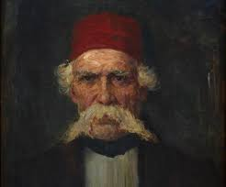
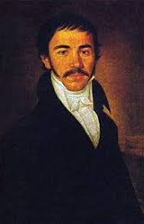
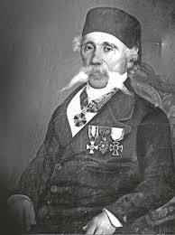
Вук Стефановић Караџић
Вук Стефановић Караџић (Тршић, 6. новембар 1787 — Беч, 7. фебруар 1864) је био српски филолог, реформатор српског језика, сакупљач народних умотворина и писац првог речника. Имао је неколико браће и сестара који су умрли. У тадашње време се веровало да је то због духова и вештица. После смрти доста његове браће његови родитељи су му дали име Вук да би то име отерало духове и вештице. Вук је најзначајнија личност српске књижевности прве половине XIX века.

Slide 3
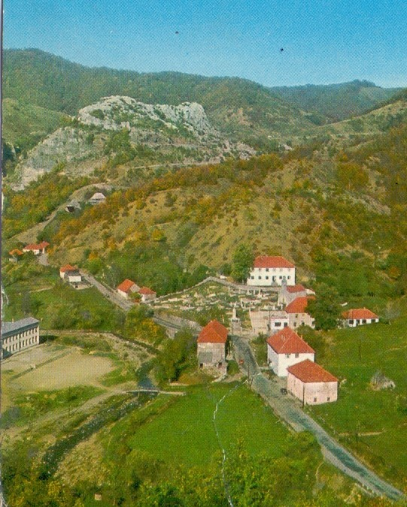
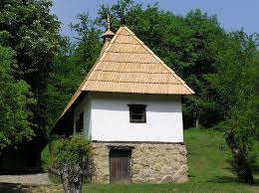
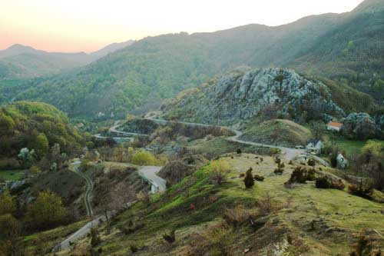
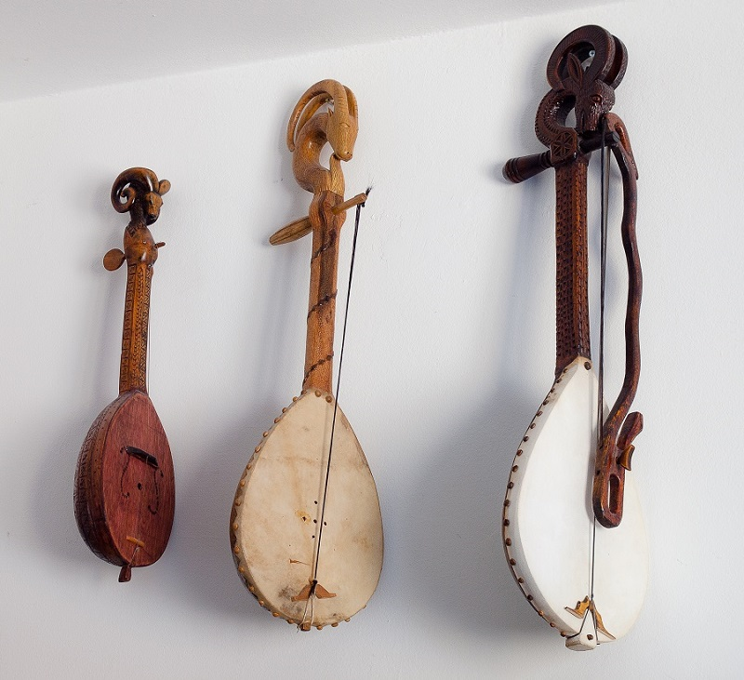
Вук Стефановић Караџић
Вукови преци су се по предању у Тршић доселили црногорског
племена Дробњака из Лопата код Лијеве Ријеке.Племе Караџића је
било познато по јунаштву и војводству као и гусларству.

Slide 4
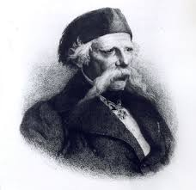

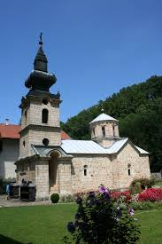
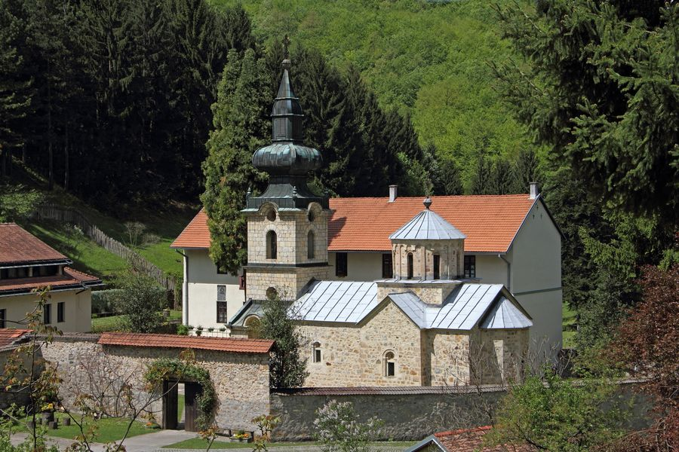
Вук Стефановић Караџић
О Митровдану 1787.године плач детета огласио је Вуково
рођење.Живео је Вук живот својих вршњака чувајући козе и oвце
по пасиштима и шумама.Пошто у селу није било школе у царство
слова га је увео Јевто Савић-Чотрић.Пошто је то било доба
немаштине Вук је своја прва слова писао на омоту од фишека
размућеним водом и барутом или зрелим купинама шарао по
огуљеној кори дрвета.Кад му је Савић купио неки московски буквар
са птицом Вук га је непрекидно носио са собом.У приватној школи
коју је отворио Гргур Гргуревић у Лозници Вук је пошао са осам
година.Тада је у школу стигла куга и она се затворила.Убрзо га отац
одводи у оближњи манастир Троношу да би се ту припремио за
попа или трговца.Пошто је у манастиру претежно чувао овце и козе
отац га враћа кући да чува њихову стоку.И поред прекинутог
школовања Вук је знао да чита,пише,казује свеце са календара,а
разазнавао је и новац.

Slide 5
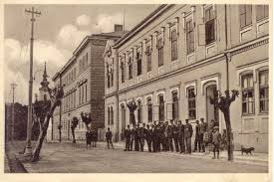
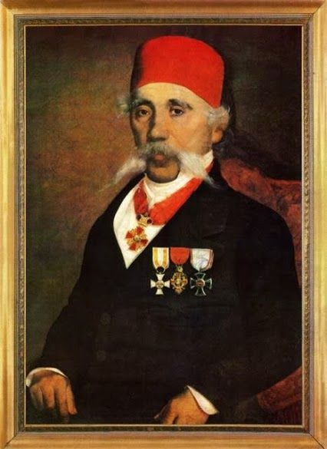
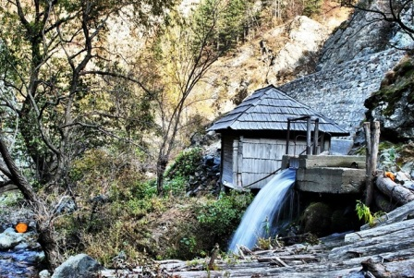
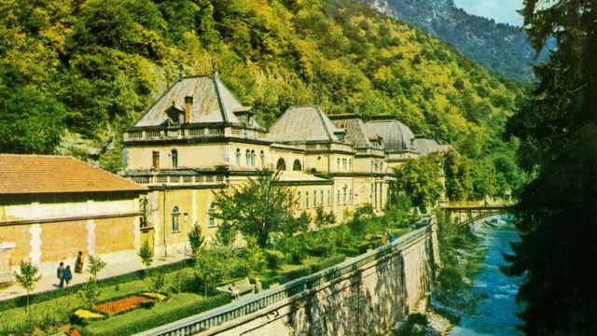
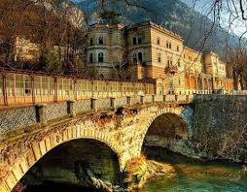
Вук Стефановић Караџић
Преко села Скеле запутио се у Карловце 1805.године.Из те школе
одлази у граничарски град Петрињу да би наставио учење немачког
језика да би се лета 1807.године вратио у Србију.Средином
септембра 1808.године отворена је у Београду прва школа на челу
са Доситејем Обрадовићем.Након пар месеци школовања Вук се
разболео и вратио у свој родни крај.С надом у минералну купку у
Мехадију бању Херкулану а почетком 1810.године смешта се у
новосадској болници.

Slide 6
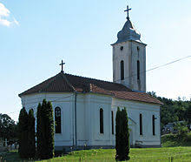
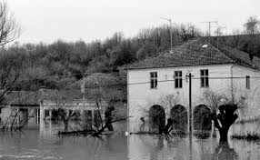
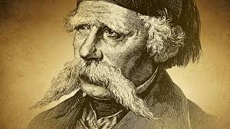
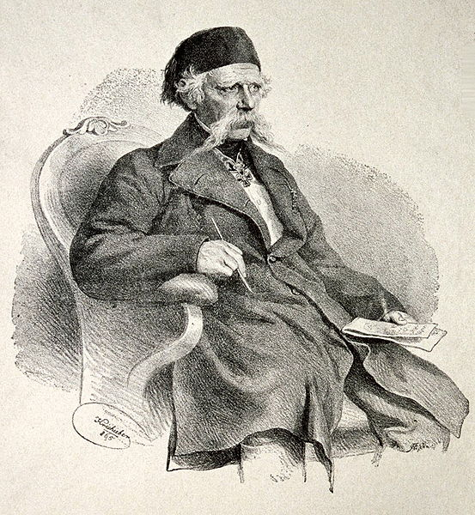
Вук Стефановић Караџић
Лечење је било залудно и Вук се у Београд враћа са згрченом
левом ногом помажући се штулом и штаком. 10.маја Вук је
постављен за судију у Брзој Паланци.

Slide 7

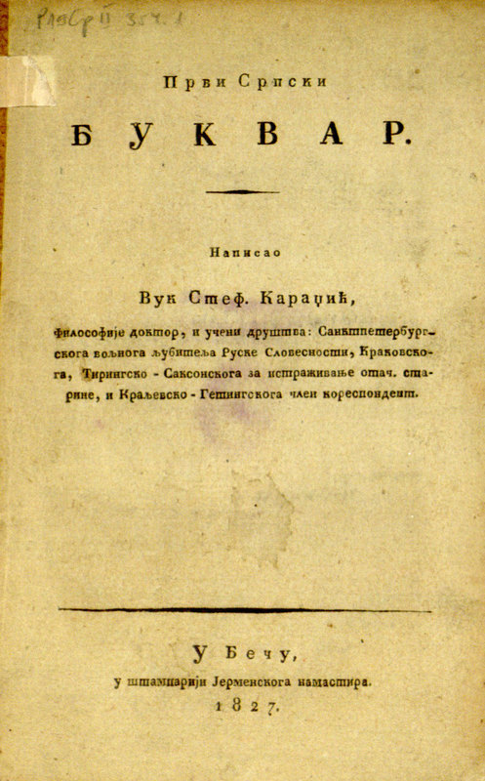
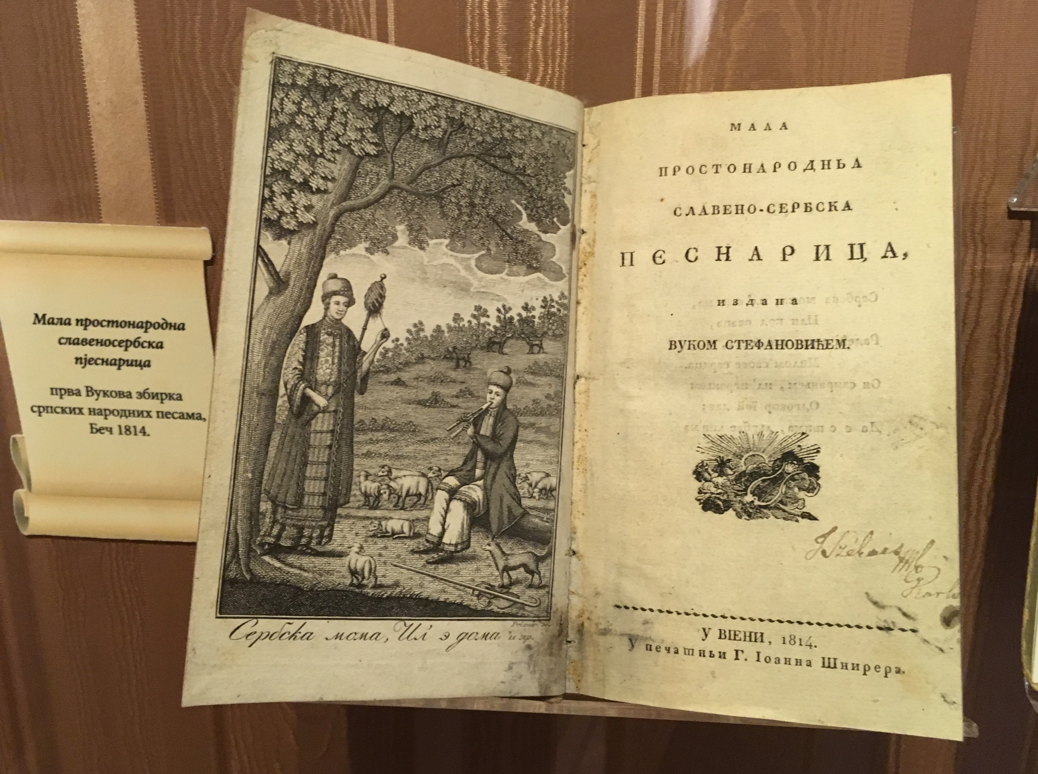
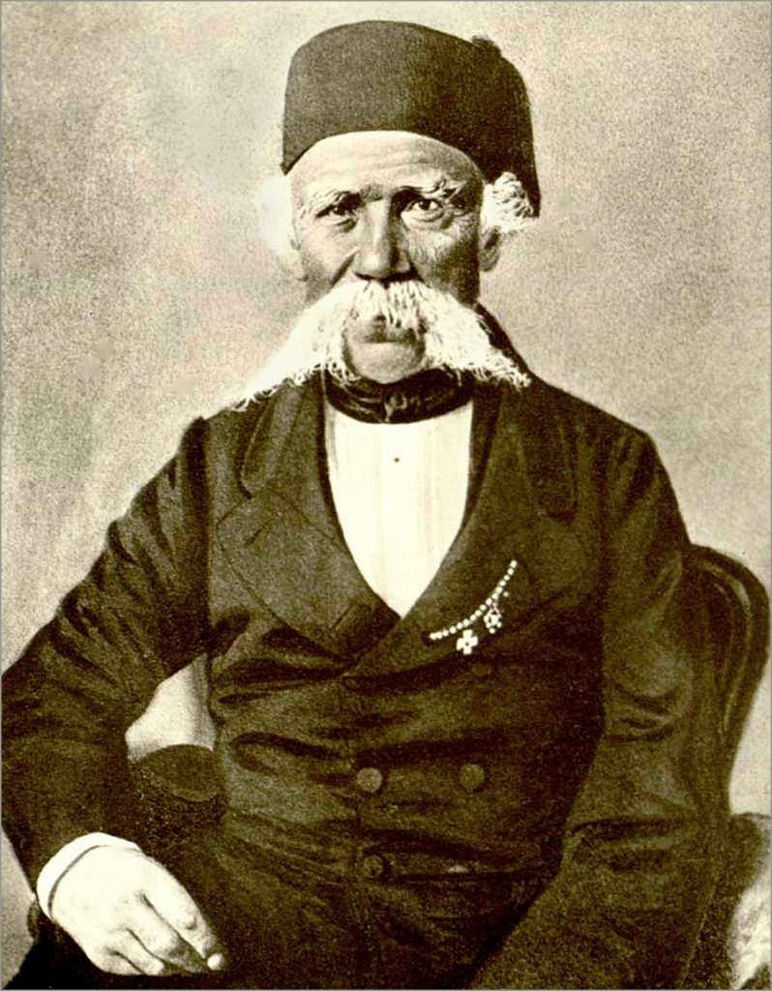
Године 1813. Вук стиже у Беч где упознаје Копитара.Прву књигу Вук је са 100 лирских и осам епских песама ,под насловом „мала просто народна словеносербска пјеснарица“, издао у Бечу а затим даје на штампање и прву граматику на српском језику са ћириличним словима.1823.године Вук добија диплому доктора филозофије а крајем фебруара 1824 постаје дописни члан Тириншко-саксонског друштва за изучавање старина.Вуково материјално стање је било све горе тако да вест из Петерсбурга да је указом цара Николе њему додељена пензија од сто червонаца годишње дошла као из ведра неба.У Карловце долази 1828 а 1830 бива постављен као члан суда са сталном платом и станом.Кнез милош га поставља за президента суда у Земуну.
Вук Стефановић Караџић

Slide 8
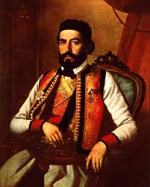


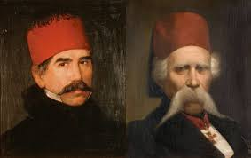
Вук Стефановић Караџић
Вук 1834. Креће пут Црне Горе у посету Његошу који му објављује
прво издање Пословица.У Бечу се 1847. појављује Његошев Горски
вјенац и Вуков Нови завјет због кога бива приведен на
саслушање.Јака зима 1864.године била је кобна за Вука.Свој живот
окончава у великом болу, како од болести тако и за родним крајем
и својом отаџбином, у Бечу.По свом раду Вук је реформатор нашег
књижевног језика и утемељитељ српског књижевног језика.Његов
рад и дело су од огромног значаја за нашнаро и нашу културу.

Slide 9
Хвала на пажњи!
Маша Милачић V-5

